Slide 1
100 Семейных компаний
Под патронатом Президента Торгово-промышленной палаты Российской Федерации
2021 год

Slide 2
НЕОБХОДИМЫЕ ДЕЙСТВИЯ ПАЛАТ:
1. Обеспечить участие семейных компаний - членов Палаты в проекте.
2. Направить в ТПП РФ заполненные заявки от семейных компаний по установленной форме – 4 вида заявок в отраслевом разрезе, из расчета:
от каждой территориальной торгово-промышленной палаты :
1 компания в сфере производства;
1 компания в сфере сельского хозяйства;
1 компания в сфере торговли;
1 компанию в иных сферах экономической деятельности (услуги, строительство, транспорт, прочие).
от каждой муниципальной торгово-промышленной палаты :
2 – 3 компании, по 1 компании от каждой сферы деятельности (на выбор).
16 октября – 15 ноября
16 ноября – 1 декабря
18 декабря
январь–декабрь 2021 года
сбор заявок от палат
определение финалистов
торжественный старт проекта 2021 года на площадке ТПП РФ
реализация проекта

Slide 3
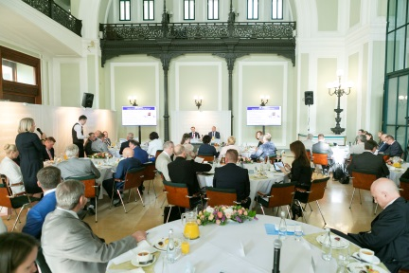
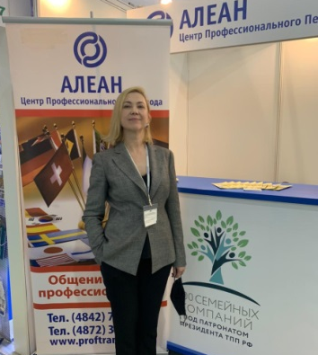
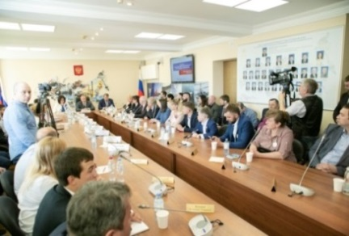
ПРЕФЕРЕНЦИИ УЧАСТНИКОВ ПРОЕКТА:
Участие во встречах с Президентом ТПП РФ, руководителями министерств и ведомств, лидерами отраслей в рамках проекта ТПП РФ «Встречи на Ильинке».
Участие в тренингах, образовательных программах повышения квалификации, разработанных специально для семейных компаний.
Бесплатное размещение информационного стенда предприятия на двух собственных выставках АО «Экспоцентр».
Встречи с лидерами профильных Комитетов Государственной Думы ФС РФ и Совета Федерации ФС РФ .
Размещение фотографий на специально организованных выставках в Государственной Думе ФС РФ и Совета Федерации ФС РФ .
Встречи с Губернаторами субъектов РФ в формате «Семейный Совет».

Slide 4
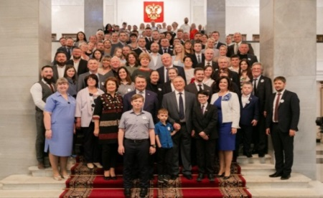
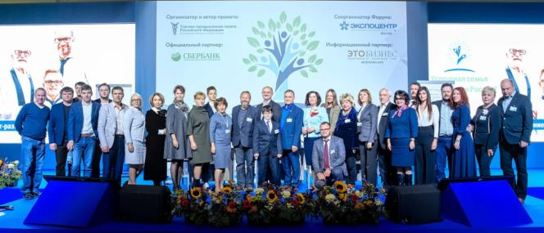
ПРЕФЕРЕНЦИИ УЧАСТНИКОВ ПРОЕКТА:
Юридическое сопровождение:
бесплатное первичное консультирование по вопросам ведения бизнеса;
уникальная возможность получения комплекса услуг по сопровождению бизнеса от компании – лидера рынка профессиональных услуг в области комплексного бизнес-консультирования, занимающей ведущие позиции в рейтингах лучших российских юридических компаний со специальной скидкой только для участников проекта.
Медиапродвижение бизнеса на федеральном уровне; повышение статуса позиционирования компании, фотовыставки в ГД ФС РФ и СФ ФС РФ .
Бесплатная подписка на портал «ЭТО БИЗНЕС» и регулярное размещение информации о деятельности компаний в разделах «Новости», «Рекорды дня», а также включение в Реестр Семейных компаний на Портале.
Участие во Всероссийском Форуме Семейного предпринимательства «Успешная Семья – успешная Россия!»

Slide 5
КРИТЕРИИ ОТБОРА В ПРОЕКТ:
Количество членов семьи и количество поколений, задействованных в бизнесе.
Активная позиция, желание продвигать бизнес на федеральном уровне.
Экономические показатели организации, география продаж, спрос на продукцию.
Участие в социально-экономическом развитии своего района (города).
Достижения и успехи компании.
! В случае наличия незаполненных пунктов заявка к рассмотрению не принимается !

Slide 6
ДЛЯ ВЗАИМОДЕЙСТВИЯ:
Шишкина Юлия Валериевна, заведующая отделом проектов Департамента развития предпринимательства ТПП РФ
тел.: 8-495-620-05-47, электронная почта: syv@tpprf.ru.
Шнайдмюллер Алена Викторовна, специалист Департамента развития предпринимательства ТПП РФ
тел.: 8-495-620-00-49, электронная почта: 100fb2021@gmail.com

